Slide 1
EoL
Smart MT with WIFI
20115175 정준영
20115124 김태훈
20115182 채승표
20132537 김찬미

Slide 2

목적
IOT 가 대세
제어보드 가격 인하
홈 스마트 열풍
스마트폰 보급화

Slide 3
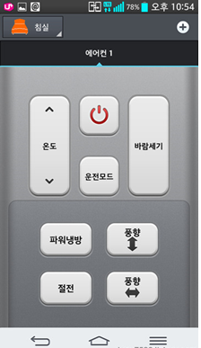
작품소개
원격에서 전원 제어가 가능한 멀티탭
리모콘 기능
+ 부가기능 추가

Slide 4
개발내용
어플리케이션 GUI
아두이노와 Wifi로 통신
전류를 컨트롤하는 릴레이
리모컨 기능을 수행하는 IR(적외선) 송수신부를 제어
온도, 조도 센서를 사용
현재 집안상태를 사용자에게 제공

Slide 5
기대효과
외부에서 원격제어 가능한 위 제품으로 사용자가 쉽게
집안 전자제품을 조작
쓸 대 없는 전력 낭비 및 화재 예방에 큰 도움이 되고
요즘 유행 하고 있는 홈스마트 제품에 비해 저렴한 가격으로 같은 기능을 제공 할 수 있다.

Slide 6
계획
세부내용 | 수행기간(월) |  |  |  |  |  |  |  |  |  |  |  |  |  |  |  | 비고
 | 3 |  |  |  | 4 |  |  |  | 5 |  |  |  | 6
 | 1 | 2 | 3 | 4 | 1 | 2 | 3 | 4 | 1 | 2 | 3 | 4 | 1 | 2 | 3 | 4
계획수립 및 자료조사
2. 재료구입
3. 임베디드 파트 제작
4. 안드로이드 어플 제작
5. 기구부 제작
6. 프로토타입 테스트

Slide 7
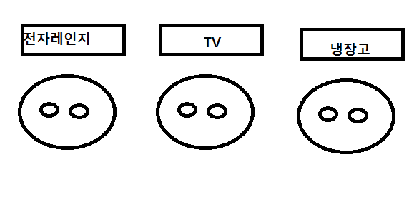
세부내용
4.안드로이드 어플 제작
아두이노를 사용하여 릴레이전원 온/오프기능 구현
2. wifi 이용한 웹서버와 아두이노와의 통신구현

Slide 8
세부내용
3, 임베디드 파트제작
아두이노를 사용하여 릴레이전원 온/오프기능 구현
wifi 이용한 웹서버와 아두이노와의 통신구현
리모콘기능을 할 수 있는 IR(적외선) 송수신부를 제어 구현

Slide 9
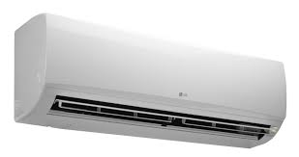
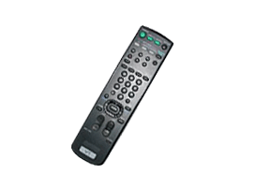
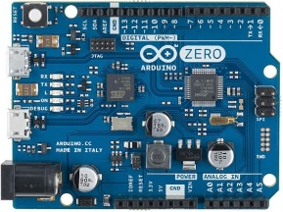

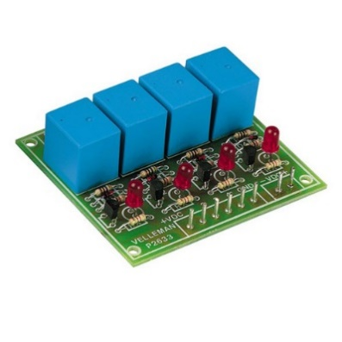



세부내용
3, 임베디드 파트제작
서버
아두이노를 사용하여 릴레이전원 온/오프기능 구현
2. wifi 이용한 웹서버와 아두이노와의 통신구현

Slide 10
세부내용
4.안드로이드 어플 제작
GUI제작
안드로이드 앱과 웹 서버 연동

Slide 11
개발환경 및 부품
개발기기 : Arduino Uno
개발언어 : C언어 , JAVA
개발환경 : window 7 , Android Studio, Arduino
필요한 부품 :
구입예정 - 아두이노, 릴레이, IR, 와이파이 쉴드, 소형드라이버

Slide 12
감사합니다

